Slide 1
웹기반 AI 챗봇을 이용한 반려견 질병 진료 서비스
컴퓨터공학과 201433931 황승환
컴퓨터공학과 201533970 전현우
컴퓨터공학과 201632230 이다은

Slide 2
CONTENTS
01. 프로젝트 제안개요
아이디어 선정 이유 . . . . . . . . . 03
벤치마킹 사례 . . . . . . . . . . . . . 05
기존 서비스의 한계점 . . . . . . . . 06
기존 서비스와 차별점 . . . . . . . . 07
아이디어 기대효과 . . . . . . . . . . 09
02. 프로젝트 개발내용
서비스 시나리오 . . . . . . . . . . . . 10
시스템 구성 . . . . . . . . . . . . . . . 11
사용자 기능 개발내용 . . . . . . . . 12
관리자 기능 개발내용 . . . . . . . . 13
03. 프로젝트 개발전략
개발팀 구성 및 역할 . . . . . . . . . 14
개발 일정 및 계획 . . . . . . . . . . . 15
04. 개발성과 및 평가
개발 결과물 . . . . . . . . . . . . . . . 16

Slide 3
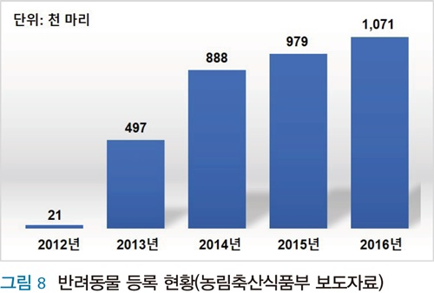
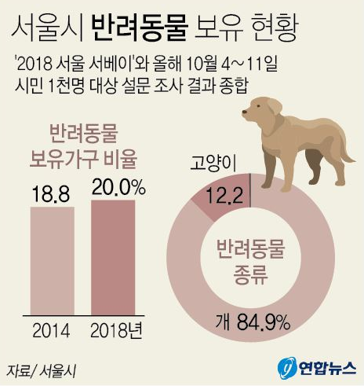
01
프로젝트 제안개요
아이디어 선정 이유
반려동물 1000만 시대, 반려동물 등록 현황은 매년 증가하는 추세
반려동물의 대부분은 개가 차지

Slide 4
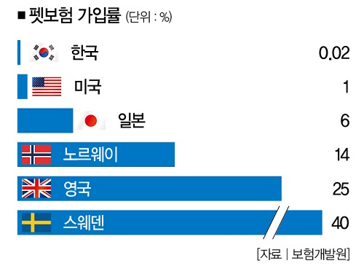
01
프로젝트 제안개요
아이디어 선정 이유
반려견을 위한 보험이 존재하나 나이 제한, 유전병 예외 조항, 비싼 보험료로 실효성 의문
보호자들의 동물병원비 부담 증가

Slide 5

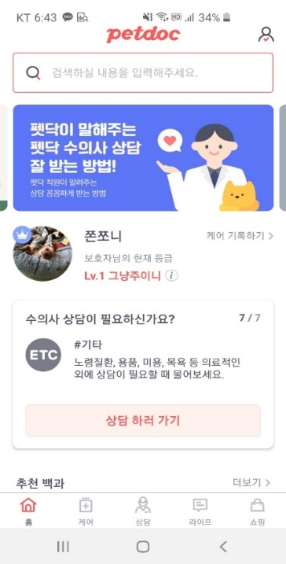
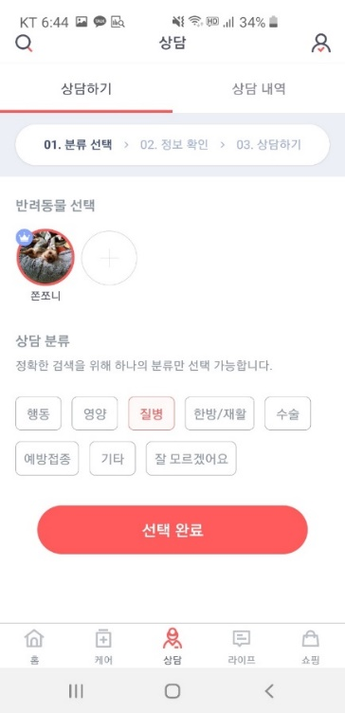
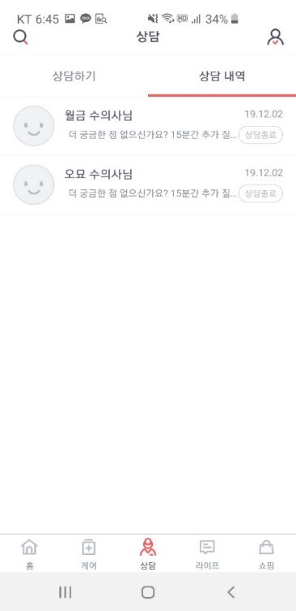
01
프로젝트 제안개요
벤치마킹 사례: 펫닥
실시간으로 수의사와 상담이 가능하도록 연결해주는 모바일 어플리케이션
수의사의 동물병원 전화번호도 공개되어 있어 필요시 해당 동물병원 방문 가능

Slide 6
01
프로젝트 제안개요
기존 서비스의 한계점
수의사 랜덤 지정
- 사용자와 상담하는 수의사가 어떤 질병에 더 특화하여 다루는지 알기 어려움
- 수의사의 근무지가 자택에서 먼 경우 직접 방문 불가
동물병원 추천 기능 부재
- 사용자가 상담한 수의사에 한하여 동물병원 정보 습득
- 사용자 주변의 동물병원 확인 어려움
수의사와의 실시간 채팅
- 긴급상황임에도 시간이 늦으면 상담하기에 어려움 존재

Slide 7
01
프로젝트 제안개요
기존 서비스와 차별점
빅데이터로 제공하는 정확도 높은 질병 진단 결과
- 반려견의 질병을 객관적인 지표로 진료
- 확률 알고리즘 기반 질병 진단
동물병원 추천 기능
- 사용자 위치 기반 주변 동물병원 추천
- 추천 동물병원 정보 조회

Slide 8
01
프로젝트 제안개요
기존 서비스와 차별점
한눈에 보는 데이터 시각화
- 사용자는 진단한 질병 확률 데이터 시각화 획득
- 관리자는 유행병 등 자주 걸리는 질병 정보 데이터 시각화 획득
- 데이터 시각화 기반 질병 예방 서비스 제공
24시간 챗봇 이용 서비스
- 카카오톡과 연동되어 접근 용이
- 24/7 질병정보 및 병원정보 조회 가능

Slide 9
01
프로젝트 제안개요
아이디어 기대효과
반려견에 초점을 맞춘 전문적인 서비스 제공
빠르고 간단한 방법으로 질병 진단 및 예방 가능
보호자들의 동물병원비 지출 부담 감소
데이터 시각화로 다양한 정보 제공 및 습득
동물병원 추천으로 사용자 편리성 증대

Slide 10




02
프로젝트 개발내용
서비스 시나리오
회원 정보 Table
상품 정보 Table
예약 정보 Table
질병 정보 Table
진단 정보 Table
병원 정보 Table
반려 견 입력정보와 질병 정보 비교후 진단 정보제공
음식 상품 유효기간 체크
사용자의 주소와 병원 주소 비교 및 병원 추천
① ②
④ ⑥
보호자
구해독
SERVER
네트워크
③ ⑤ ⑦
관리자
⑧ ⑨
구해독
SERVER

Slide 11
02
프로젝트 개발내용
서비스 시나리오
회원 정보 Table
상품 정보 Table
예약 정보 Table
질병 정보 Table
진단 정보 Table
병원 정보 Table
반려 견 입력정보와 질병 정보 비교후 진단 정보제공
음식 상품 유효기간 체크
사용자의 주소와 병원 주소 비교 및 병원 추천
①
③ ⑤
수의사
구해독
SERVER
네트워크
② ④
관리자
구해독
SERVER

Slide 12
Client
Administer
사용자 인증 모듈
상품 등록/조회/수정 모듈
회원 관리 모듈
상품 관리 모듈
진단정보 조회 모듈
상품 구매/조회 모듈
수익 관리 모듈
반려견 관리 모듈
결제 구매/환불 모듈
병원 추천 모듈
병원 관리 모듈
질병 관리 모듈
예약 등록/조회/수정 모듈
반려견 등록/수정/삭제 모듈
Mustache
Bootstrap
Mustache
Bootstrap
OS(Windwos or Mac
OS(Windwos or Mac
Administer
외부 모듈
외부 모듈
외부 모듈
회원 정보
상품 정보
진단 정보
질병 정보
수익 정보
예약 정보
병원 정보
Mysql DB
JPA
SpringBoot
AWS
JDBC
MVC
Maven(Bean Inject pom_xml)
Cent OS7

Slide 13


02
프로젝트 개발내용
시스템 구성
반려견 질병 진단 시스템 <구해독>
회원관리 기능
시각화 기능
챗봇 기능
회원가입
로그인
질병 확률 시각화
질병 정보 조회
사용자 인증
로그인 API
질병 빈도 시각화
동물병원 정보 조회
질병조회 기능
동물병원 추천 기능
사용자
반려견 정보 등록
사용자 주소 조회
관리자
WEB
확률검색 알고리즘 연산
반려견 질병 조회
WEB
반려견 진단 결과 출력
동물병원 리스트 출력
데이터베이스
회원 정보
반려견 종 정보
시각화 정보
동물병원 정보
반려견 질병 정보

Slide 14
02
프로젝트 개발내용
사용자 기능 개발내용
데이터베이스
사용자 인증
질병조회 기능
회원가입
반려견 정보 등록
회원 정보
로그인
확률검색 알고리즘 연산
질병 정보
반려견 진단 결과 출력
사용자
동물병원 정보
WEB
시각화 기능
챗봇 기능
시각화 정보
질병 확률 시각화
질병 정보 조회
동물병원 정보 조회
[ 개발목표: 사용자 기능 ]
이다은 - 데이터베이스 및 질병조회 기능 구현
전현우 - 확률검색 알고리즘 및 사용자 인증 기능 구현
황승환 - 질병정보 데이터셋 수집 및 데이터 시각화 기능 구현
공통 - 챗봇 기능 구현

Slide 15
02
프로젝트 개발내용
관리자 기능 개발내용
데이터베이스
회원관리 기능
질병진단 기능
로그인 API
반려견 정보 획득
회원 정보
회원 조회
확률검색 알고리즘 연산
질병 정보
회원 관리
반려견 진단 결과 출력
관리자
동물병원 정보
WEB
시각화 기능
챗봇 관리 기능
시각화 정보
질병 빈도 시각화
질병 정보 출력
동물병원 정보 출력
[ 개발목표: 관리자 기능 ]
이다은 - 데이터베이스 및 질병진단 기능 구현
전현우 - 확률검색 알고리즘 및 회원관리 기능 구현
황승환 - 질병정보 데이터셋 수집 및 데이터 시각화 기능 구현
공통 - 챗봇 기능 구현

Slide 16
03
프로젝트 개발전략
개발팀 구성 및 역할
이 다 은
전 현 우
황 승 환
팀원/일정/성과 관리
프로젝트 버전 관리
데이터베이스 설계/구현
질병조회 기능 설계/구현
질병정보 데이터 시각화
회원관리 기능 설계/구현
확률검색 알고리즘 구현
병원추천 알고리즘 구현
REST API 설계
MVC 모델 설계
UX/UI 설계 및 디자인
동물병원 추천 기능 설계
동물병원 추천 기능 구현
질병정보 데이터셋 수집
동물병원 데이터셋 수집
공통 역할: AI 챗봇 설계/구현

Slide 17
03
프로젝트 개발전략
개발 일정 및 계획
 |  | 2 | 3 | 4 | 5 | 6 | 7 | 8 | 9 | 10 | 11 | 12 | 13 | 14 | 15
분석/설계 | 제안서
 | 설계서
구현/시험 | 프로그래밍
 | 중간평가
정리/완료 | 완료보고서
 | 최종 발표
17

Slide 18
04
개발성과 및 평가
개발 결과물
<구해독> 사용자 사이트
<구해독> 관리자 사이트
AI 모듈
웹
자연어 처리 기반 챗봇
질병 확률 시각화
질병 빈도 시각화
제안서
설계서
완료보고서
포트폴리오
문서
시각화
18

Slide 19


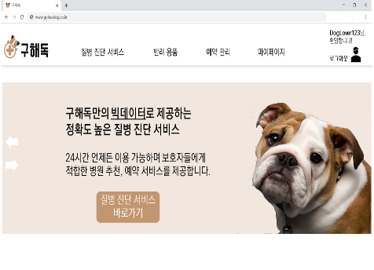
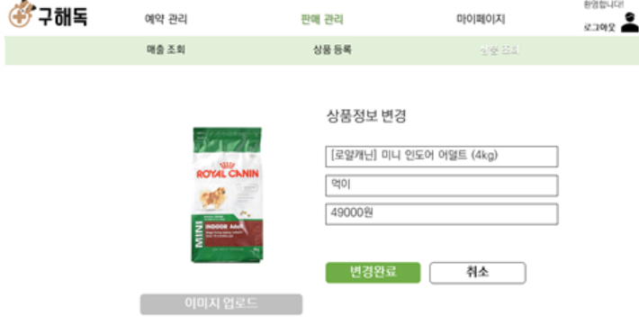
사용자
Guhaedog
관리자

